Slide 1

Geïntegreerde en doelgerichte zorg
Kringproject podologie ‘25-’26
Met steun van Vlaamse overheid

Slide 2
Vlaamse Beleidsnota 2024–2029
Minister Caroline Gennez
Betaalbare, toegankelijke en kwaliteitsvolle zorg voor iedereen
Preventie en gezondheidspromotie
Geïntegreerde zorg en ondersteuning
Persoonsgerichte aanpak
Populatiegerichte aanpak
Administratieve vereenvoudiging
Digitale zorg en gegevensdeling
Vlaanderen.be

Slide 3
Link met doelgerichte zorg
Persoonsgerichtheid ↔ Waarden en doelen van de patiënt centraal
Preventie en participatie ↔ Actieve betrokkenheid van burgers bij hun zorgtraject
Geïntegreerde zorg ↔ Afstemming tussen disciplines en sectoren
Digitale tools ↔ Ondersteuning voor shared decision making en monitoring

Slide 4
Federale Beleidsnota Volksgezondheid 2024 Minister Frank Vandenbroucke
Hervorming van zorgorganisatie en financiering om verspilling en overconsumptie tegen te gaan
Samenwerking en gegevensdeling door ‘ontschotting’ en zorg af te stemmen op de individuele noden van de patiënt
Efficiënte inzet van middelen met transparantie en doelmatigheid als sleutelwoorden
Persoonsgerichte zorg en meer betrokkenheid van patiënten bij hun zorgtraject
Langetermijnvisie gebaseerd op wetenschappelijke evidentie
Vandenbroucke belgium.be

Slide 5
Mesoniveau ter ondersteuning van de implementatie van geïntegreerde en doelgerichte zorg
Eerstelijnszones in Vlaanderen
Locoregionale Gezondheidsorganisaties in Wallonië
Brusano (5 zorgzones) in Brussel
Netwerk voor Geïntegreerde Zorg in de Duitstalige Gemeenschap

Slide 6
Definitie doelgerichte zorg
‘Het hoogst mogelijke niveau van gezondheid bereiken zoals het individu gezondheid zelf definieert’, Jim Mold 1991
Focussen op ‘omgaan’ met de gevolgen van de ziekte ipv op genezen van de ziekte
‘Meer zorgen voor de mens dan voor de ziekte’

Slide 7
Doelgerichte zorg
Paradigmashift van ziekte-georiënteerde zorg naar zorg die uitgaat van doelstellingen/levensdoelen van de persoon
  Problem-oriented care → goal-oriented care
Persoon met een zorg- en ondersteuningsnood (PZON)
  Wat doet er écht toe in iemands leven?
    Verbeteren van levenskwaliteit
    Positieve kijk op gezondheid, gebaseerd op de doelen en mogelijkheden van de persoon zelf

Slide 8
Voorwaarden
Actieve luisterhouding van de zorgverlener
Aandacht voor het verhaal van de zorgvrager → holistische benadering
Gemeenschappelijke taal
Gedeelde verantwoordelijkheid → shared decision making
Gelijkwaardigheid in de zorgrelatie → patiënt empowerment

Slide 9
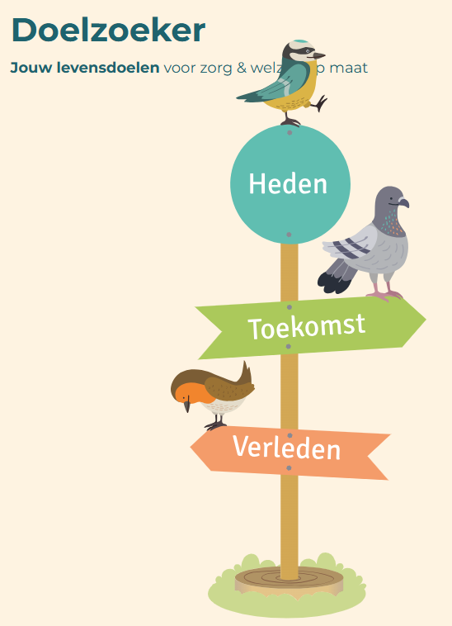
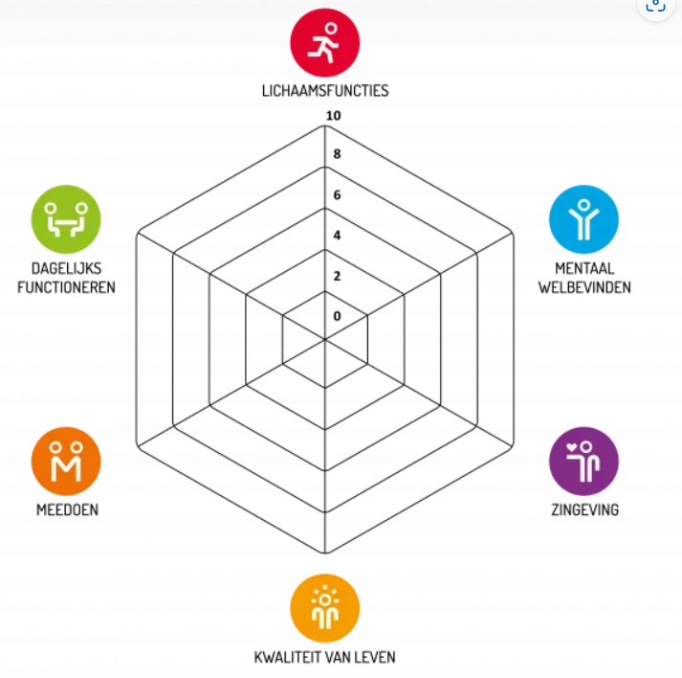
Handvaten voor zorgvrager
Vlaams patiëntenplatform
  Doelzoeker
Instituut positieve gezondheid
  Gesprekinstrument
    Wat gaat er goed en waar wil je verandering in als zorgvrager?
    Wat heb jij nodig om je gezonder en veerkrachtiger te voelen?

Slide 10

Kringproject podologie april ‘25- maart ‘26
Uitbouw en ondersteuning van performante werking van de lokale kringen
  Versterking van de lokale samenwerking tussen beroepsbeoefenaars
  Aansluiting bij de zorgraad
  Activeren netwerk
Ontwikkelen van een opleiding met basiskennis over doelgericht samenwerken ism het Vlaams Instituut Voor de Eerste Lijn
  Generiek model door VIVEL uitgewerkt
  Beroepsspecifieke casuïstiek

Slide 11


Slide 12


Slide 13
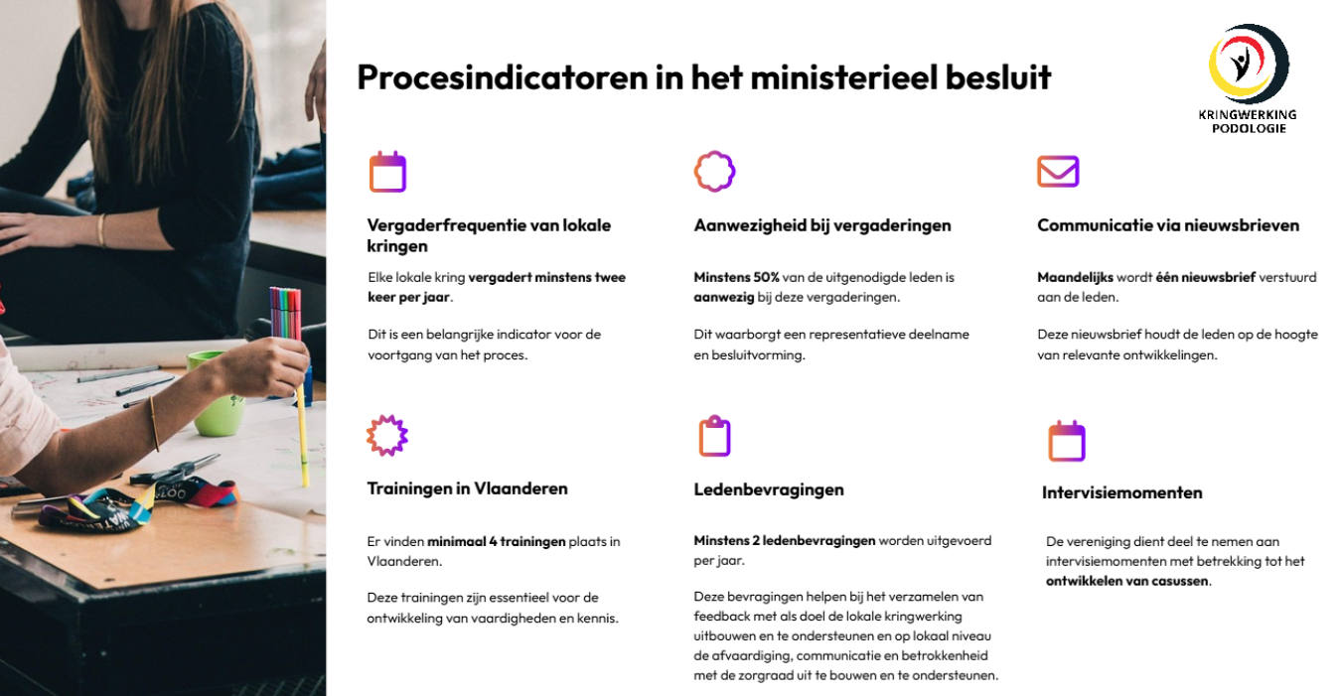

Slide 14
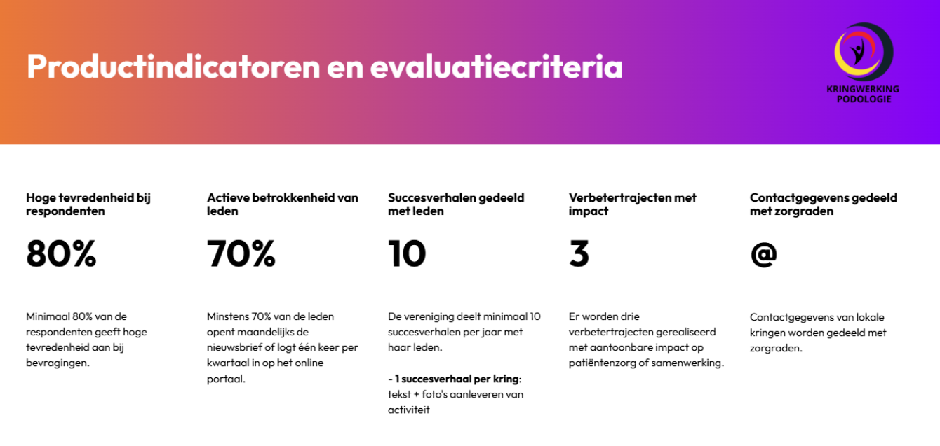

Slide 15
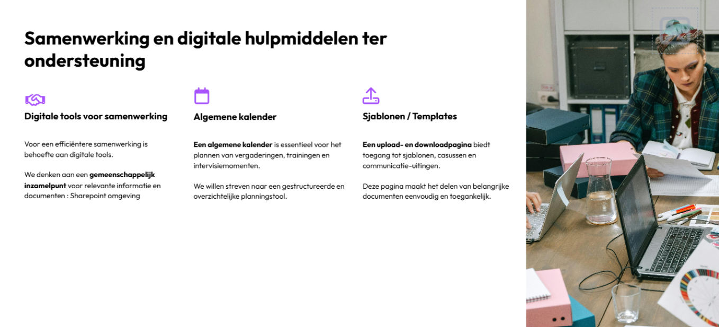

Slide 16


Slide 17

Vragen?

